Slide 1
L’énergie à l’ICEDD > ventilation des entreprises
Climatisation-conception : sous-module 3
Stratégie de refroidissement pour des bâtiments administratifs et des halls industriels performants
Didier DARIMONT (ICEDD)

Slide 2
Sommaire
Stratégie de conception de l’enveloppe
Choix des systèmes
Etude de cas

Slide 3
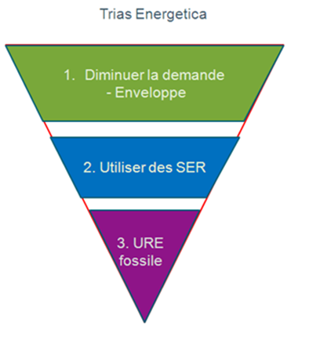
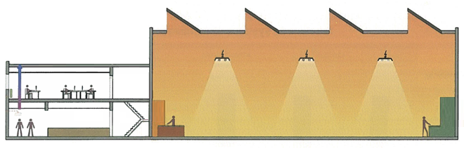
Stratégie de conception de l’enveloppe > Trias énergética
Une philosophie :
  Réduire au maximum les besoins de chaud et de froid en travaillant sur l’enveloppe
  Utiliser des énergies renouvelables (SER) pour couvrir le maximum de besoins de chaleur et de refroidissement
  Appliquer l’URE sur les systèmes à énergie fossile nécessaire pour les besoins non couverts par les SER

Slide 4
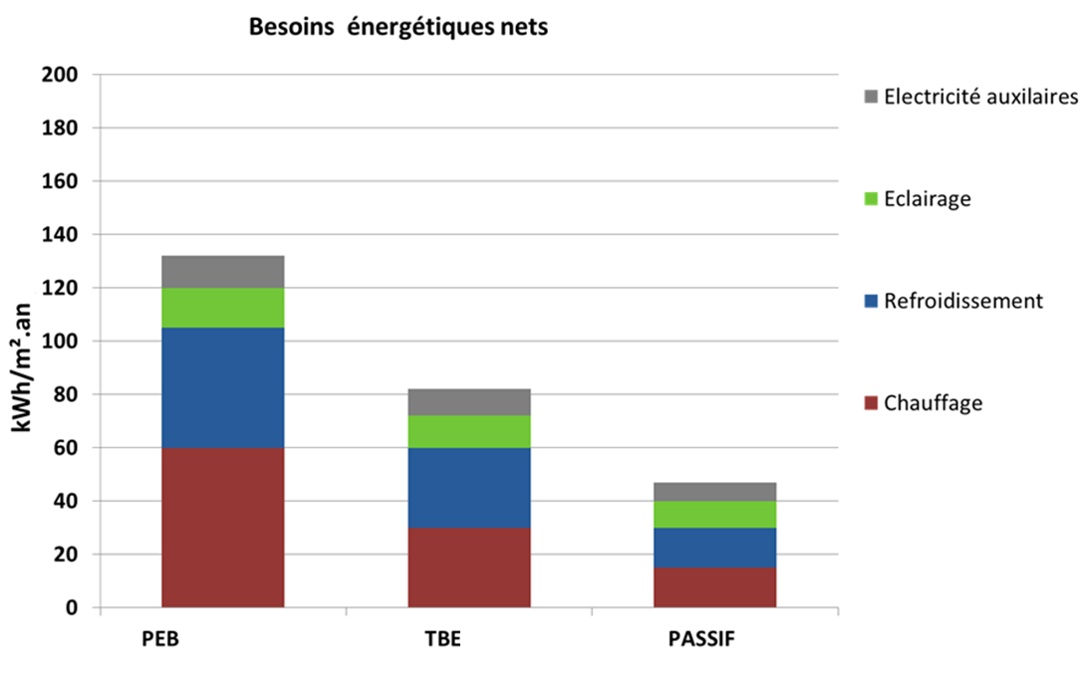
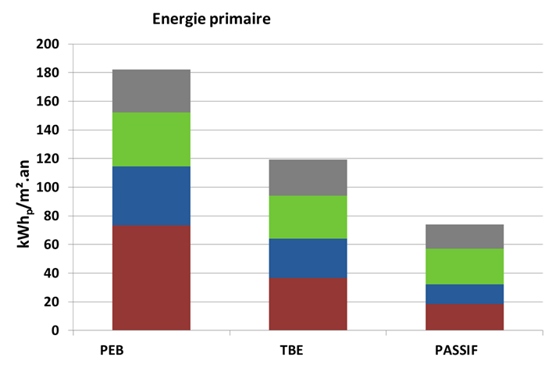
Stratégie de conception de l’enveloppe > performance de l’enveloppe
L’énergie à l’ICEDD > ventilation des entreprises
Influence de la performance de l’enveloppe Plus l’enveloppe est performante, plus les besoins de chaud diminuent et ceux de froid augmentent si certaines précautions ne sont pas prises (limitations des apports externes et internes
L’énergie à l’ICEDD – sujet, date

Slide 5
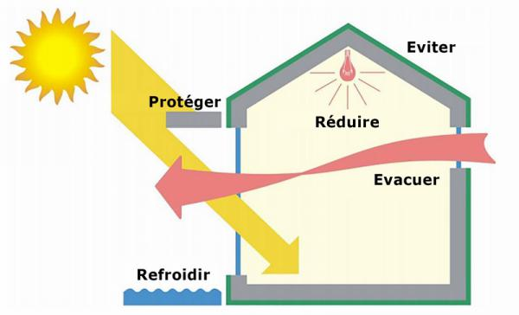
Stratégie de conception de l’enveloppe > stratégies de refroidissement
Stratégie basse énergie et passive Limiter les gains internes (occupation raisonnée des espaces) Limiter les gains externes (protections solaires) Evacuer la surchauffe par l’air Utiliser l’inertie pour absorber la chaleur pendant la journée et l’évacuer la nuit. Surchauffe Le solde de la surchauffe peut être traité par des moyens actifs en vue de ramener les risques de surchauffe à une valeur acceptable

Slide 6
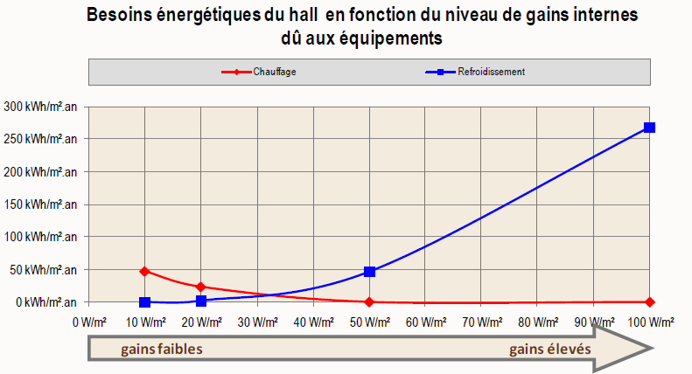
Stratégie de conception de l’enveloppe > uniquement le froid concerné ?
Limiter les gains internes ou trouver un optimum chaud/froid ? Impact important des gains internes sur les besoins de froid ➔ nécessaire de les limiter Les gains internes influencent peu les besoins de chauffage
Source : matriciel

Slide 7
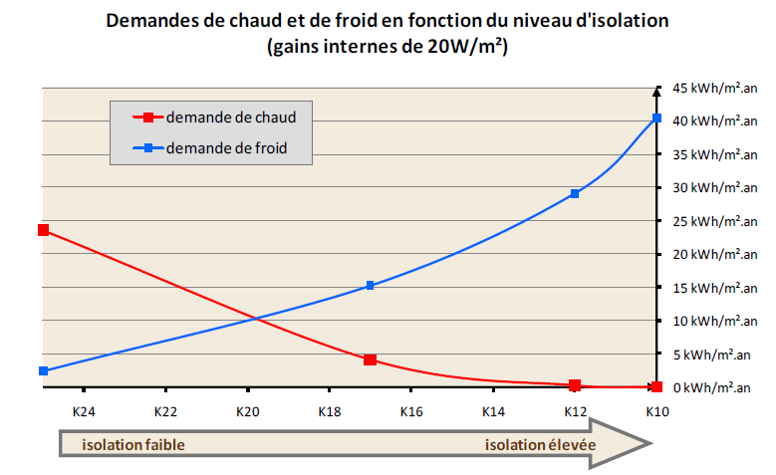
Stratégie de conception de l’enveloppe > uniquement le froid concerné ?
Le niveau d’isolation est en partie lié aux gains internes Exemple pour des gains internes de 20 W/m² ➔ optimum possible à un équivalent K20
Source : matriciel

Slide 8
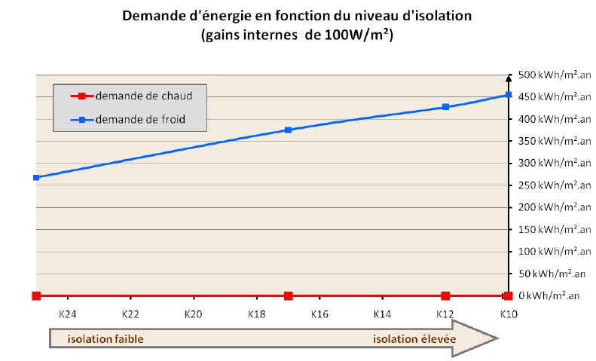
Stratégie de conception de l’enveloppe > uniquement le froid concerné ?
Le niveau d’isolation est en partie lié aux gains internes Exemple pour des gains internes de 100 W/m² ➔ intérêt d’isoler une salle serveur par exemple ?
Source : matriciel

Slide 9
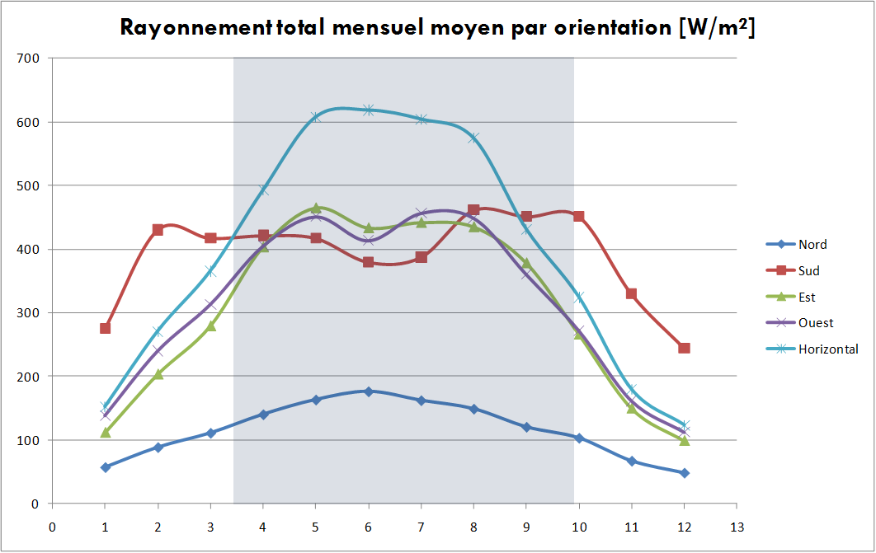
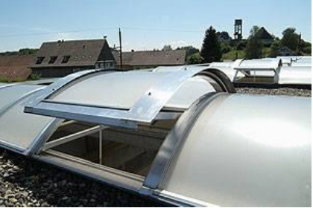
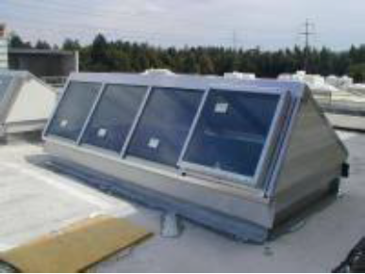
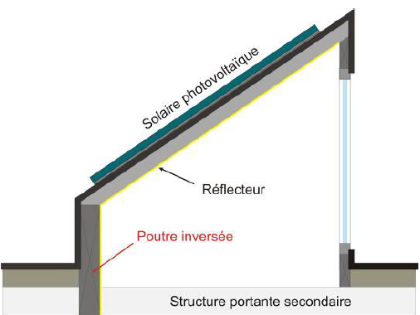
Stratégie de conception de l’enveloppe > influence des gains externes
Limiter les apports solaires Les baies zénithales en toiture sont assez délicates (éblouissement, surchauffe, …); Les sheds donnent de bons résultats ➔ vitrages orientés nord et versant sud équipé de panneaux photovoltaïques

Slide 10
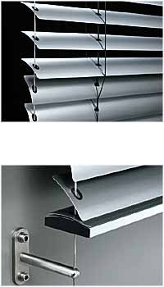
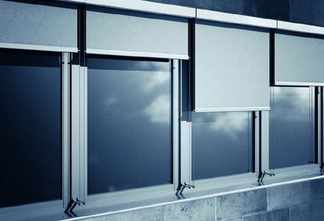
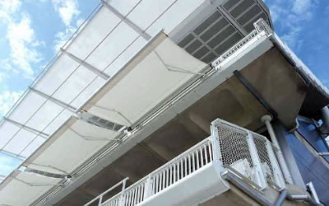
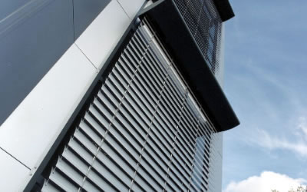
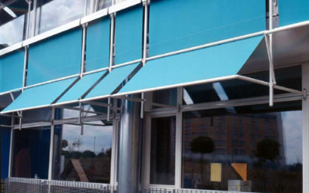
Stratégie de conception de l’enveloppe > influence des gains externes
Limiter les apports solaires Par des protections solaires fixes ou mobiles suivant l’orientation des baies verticales Une orientation sud permet aux protections solaires fixent d’être efficaces Les orientations est et ouest imposent souvent des protections mobiles

Slide 11
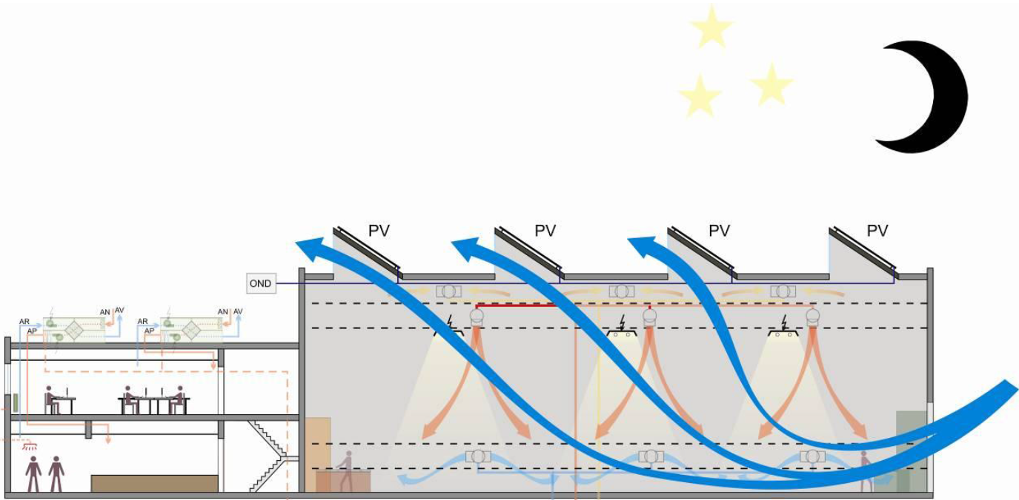
Stratégie de conception de l’enveloppe > évacuer la surchauffe éventuelle > hall
Free cooling de nuit Induction d’un « effet cheminée » au travers de sheds par exemple Automatisation nécessaire Sécurisation nécessaire Avis pompier à prendre au niveau des exutoires de fumées par exemple …
Source : matriciel

Slide 12

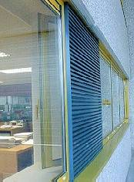
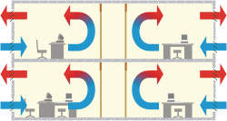
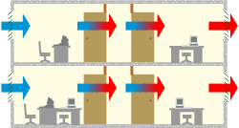
Stratégie de conception de l’enveloppe > évacuer la surchauffe éventuelle > bureaux
Free cooling de nuit Ventilation naturelle individuelle Ventilation naturelle transversale Sécurisation nécessaire Avis pompier …
Source : Energie plus

Slide 13
Stratégie de conception de l’enveloppe > synthèse
Pour les besoins de chaud
Concevoir un bâtiment très performant
Stratégie en période de chauffe
Minimiser les pertes
Maximiser les apports gratuits
↓ pertes par transmission
↓ les pertes par ventilation
↓ les pertes par infiltration
Mettre à profit les apports solaires
Maximiser les apports internes

Slide 14
Stratégie de conception de l’enveloppe > synthèse
Pour les besoins de refroidissement
Concevoir un bâtiment très performant
Stratégie en période de non chauffage
↓ les apports solaires
↓ les apports internes
Evacuer et réguler la chaleur
↓ l’introduction d’air chaud
Recourir à la surventilation
Tirer parti de l’inertie du bâtiment
Profiter de la fraicheur du sol
Minimiser les apports de chaleurs

Slide 15
Sommaire
Stratégie de conception de l’enveloppe
Choix des systèmes
Etude de cas

Slide 16
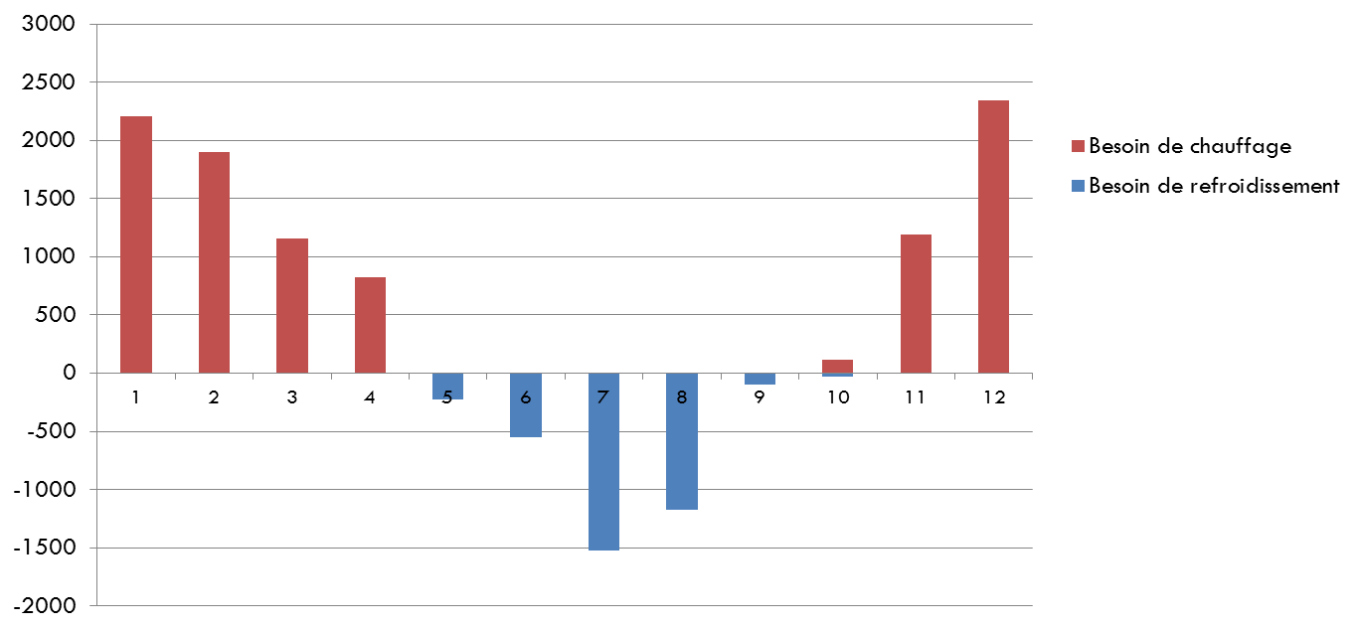
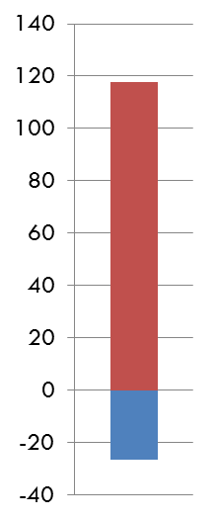
Choix des systèmes > occurrence des besoins de chaud et de froid > bureaux
L’énergie à l’ICEDD > ventilation des entreprises
[kWh]
La simultanéité des besoins de chaud et de froid conditionne le choix des émetteurs et indirectement la production
  Simultanéité des besoins ➔ deux systèmes différents ou un seul système capable de transferts thermiques (VRV par exemple)
  Pas ou peu de simultanéité ➔ Choix d’un système commun (attention : ordre de grandeur de puissances similaire) comme les PAC réversibles
[kWh]
Source : matriciel
L’énergie à l’ICEDD – sujet, date

Slide 17
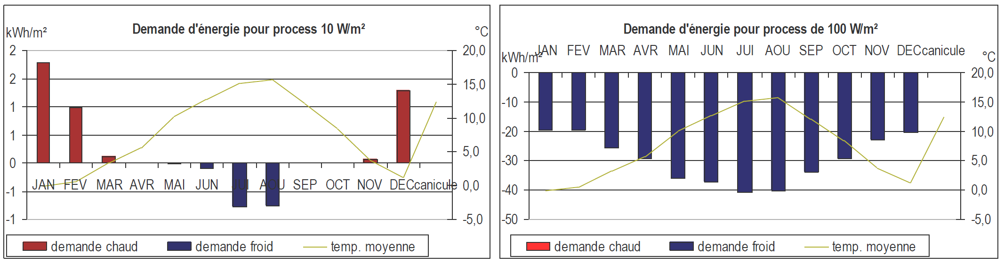
Choix des systèmes > occurrence des besoins de chaud et de froid > hall
Influence des apports internes sur l’occurrence et la simultanéité Process de 10 W/m² : les besoins de froid sont limités à la période estivale Process de 100 W/m² :lLes besoins de froid sont permanents
Source : matriciel
L’énergie à l’ICEDD – sujet, date

Slide 18
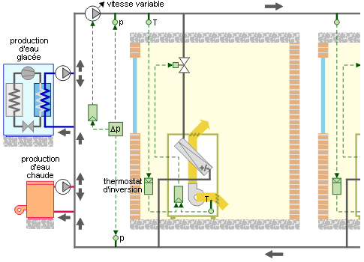
Choix des systèmes > émission, distribution et production > bureaux
L’énergie à l’ICEDD > ventilation des entreprises
Chauffage et refroidissement combinés : les ventilo-convecteurs À deux tubes si pas de simultanéité des besoins de chaud et de froid
Investissement | moyen
Confort | Souplesse de réglage
ventilateur | Les nouveaux moteur CC ont des puissances faible (7 W)
Renouvelable | La production peut être une PAC réversible géothermique
Source : E+
L’énergie à l’ICEDD – sujet, date

Slide 19
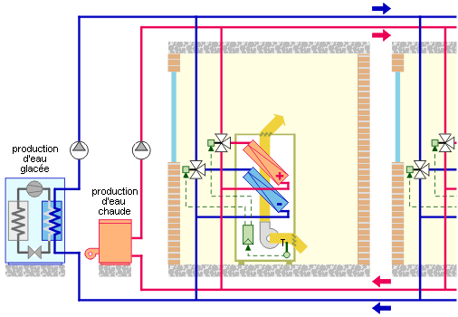
Choix des systèmes > émission, distribution et production > bureaux
L’énergie à l’ICEDD > ventilation des entreprises
Chauffage et refroidissement combinés : les ventilo-convecteurs À quatre tubes si simultanéité des besoins de chaud et de froid
Investissement | Plus élevé que le 2 tubes
Confort | Souplesse de réglage
ventilateur | Les nouveaux moteur CC ont des puissances faible (7 W)
Production | Deux systèmes différents
Renouvelable | En mode climatisation intensive, le PV peut contribuer à une solution renouvelable
Energie | Destruction d’énergie possible, surtout en mi-saison
Source : E+
L’énergie à l’ICEDD – sujet, date

Slide 20
Choix des systèmes > émission, distribution et production > bureaux
L’énergie à l’ICEDD > ventilation des entreprises
Chauffage et refroidissement combinés : les plafonds froids Deux ou quatre tubes suivant la simultanéité des besoins de chaud et de froid
Investissement | Elevé
Confort | En froid élevé En chaud moins
Renouvelable | La production peut être une PAC réversible
Zonage | Aisé
Source : MATRIciel
L’énergie à l’ICEDD – sujet, date

Slide 21
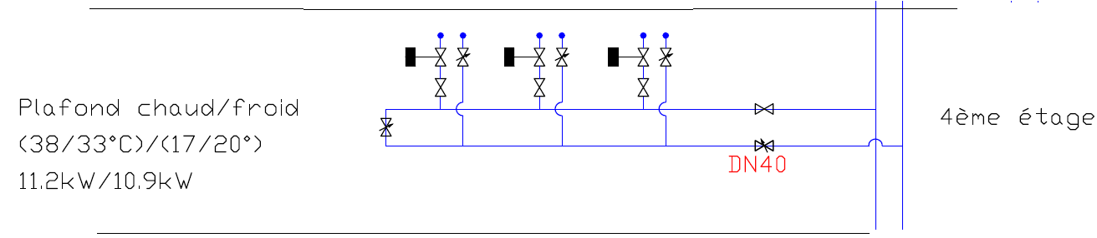
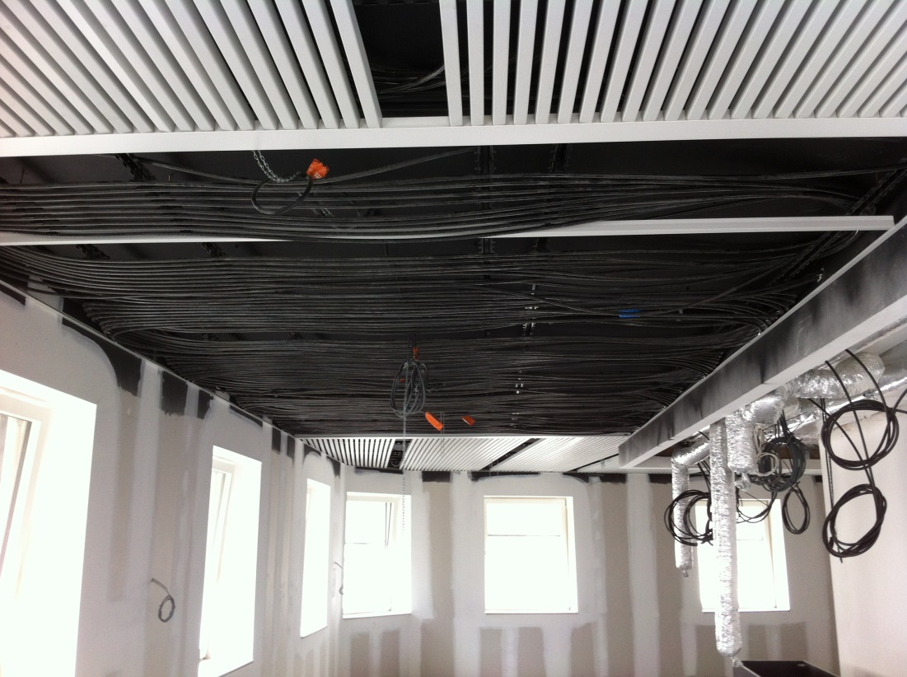
Choix des systèmes > émission, distribution et production > bureaux
L’énergie à l’ICEDD > ventilation des entreprises
Chauffage et refroidissement combinés : les plafonds froids Pour les espaces bureau
Source : MATRIciel
L’énergie à l’ICEDD – sujet, date

Slide 22
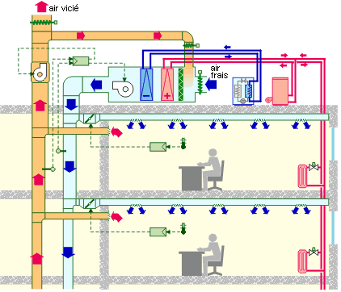
Choix des systèmes > émission, distribution et production > bureaux
L’énergie à l’ICEDD > ventilation des entreprises
Chauffage et refroidissement combinés : les systèmes sur air VAV Pour occupation forte et variable
Investissement | Surdimensionnement de l’air hygiénique
Confort | Si bien conçu, pas de souci
Renouvelable | La production peut être une PAC réversible
URE | Récupération de chaleur, Gestion du débit en fonction sonde CO2, ventilateur à vitesse variable, …
Source : MATRIciel
L’énergie à l’ICEDD – sujet, date

Slide 23
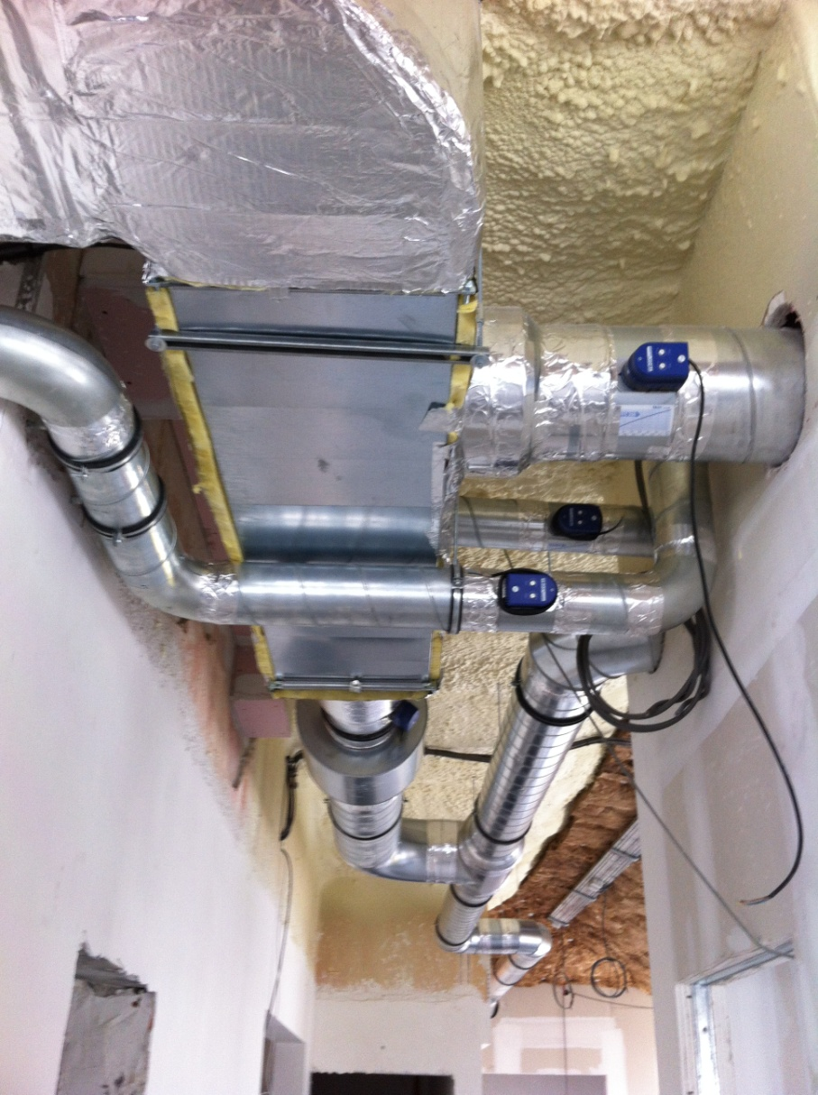
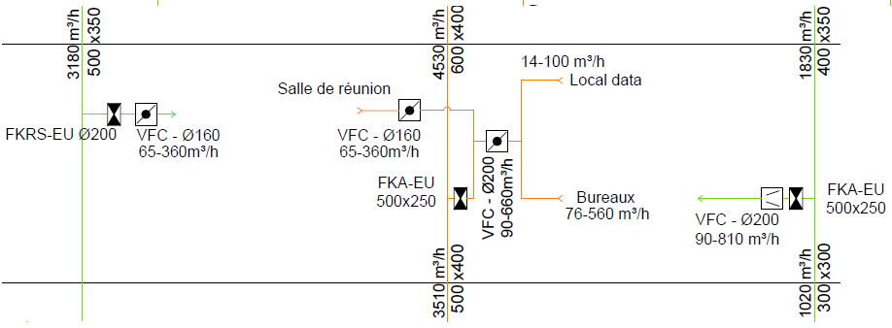
Choix des systèmes > émission, distribution et production > bureaux
L’énergie à l’ICEDD > ventilation des entreprises
Chauffage et refroidissement combinés : les systèmes sur air VAV Exemple d’alimentation d’une salle de réunion
Source : MATRIciel
L’énergie à l’ICEDD – sujet, date

Slide 24
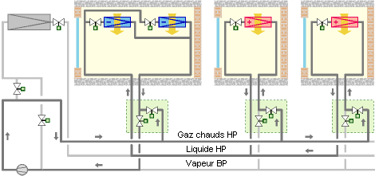
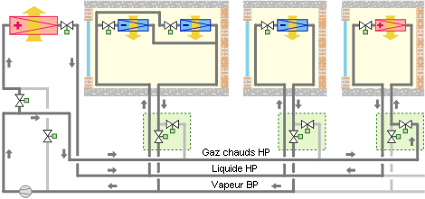
Choix des systèmes > émission, distribution et production > bureaux
L’énergie à l’ICEDD > ventilation des entreprises
Chauffage et refroidissement combinés : les systèmes VRV Systèmes à 3 tubes : transfert de chaleur possible
Investissement | Assez couteux
Confort | Très souple
Renouvelable | Si combiné avec du PV
URE | Récupération de chaleur d’une salle informatique et transfert vers les bureaux en demande mais un peu boîte noire
Source : E+
L’énergie à l’ICEDD – sujet, date

Slide 25
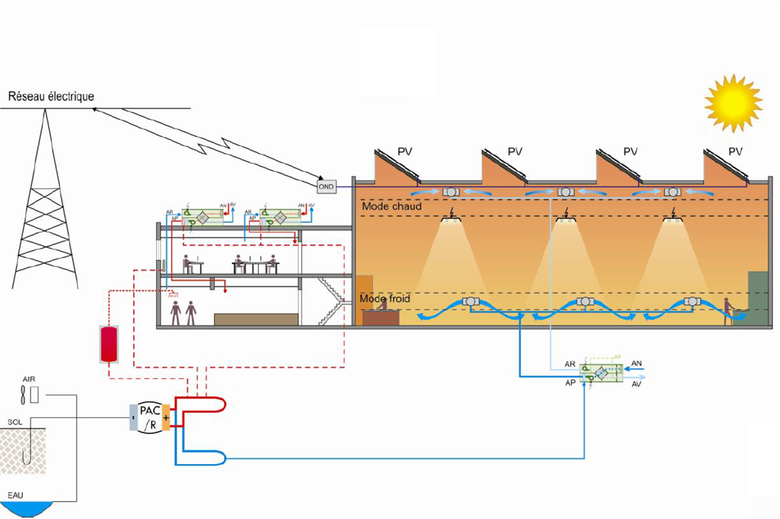
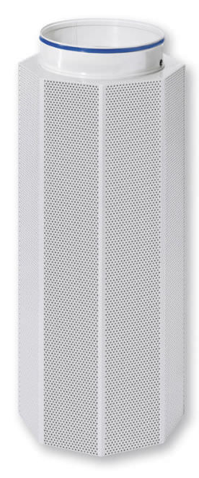
Choix des systèmes > émission, distribution et production > hall
L’énergie à l’ICEDD > ventilation des entreprises
Ventilation, chauffage et climatisation combinés En mode refroidissement : pulsion avec bouche à déplacement ➔ confort
Source : matriciel
L’énergie à l’ICEDD – sujet, date

Slide 26
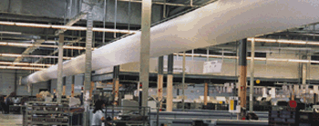
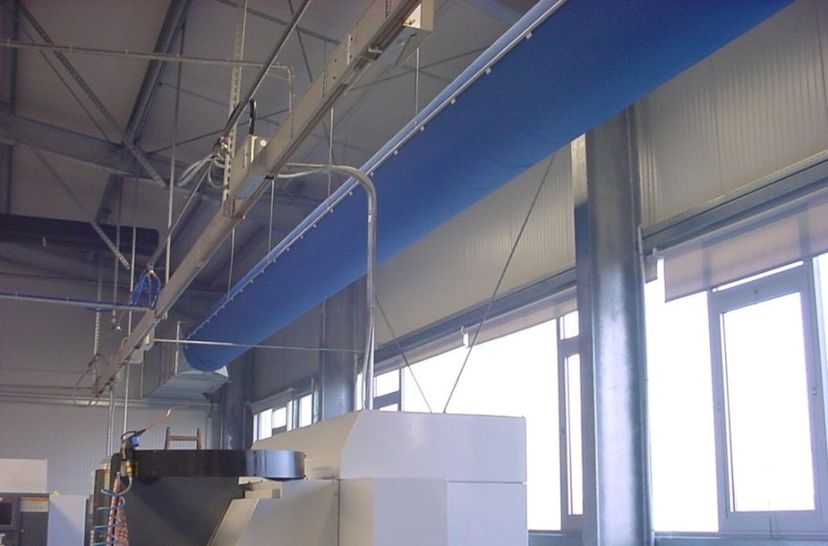
Choix des systèmes > émission, distribution et production > hall
L’énergie à l’ICEDD > ventilation des entreprises
Ventilation, chauffage et refroidissement combinés En mode refroidissement : pulsion avec bouche de type manche à air ou bouche à déplacement ➔ confort
Confort | Important car les vitesses d’air sont faibles
Energie | Les T° d’air peuvent être élevée
L’énergie à l’ICEDD – sujet, date

Slide 27
Sommaire
Stratégie de conception de l’enveloppe
Choix des systèmes
Etude de cas

Slide 28
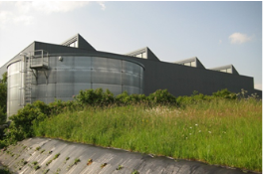
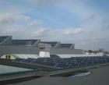
Etude de cas
L’énergie à l’ICEDD > ventilation des entreprises
Hall industriel CAPAUL (atelier de mécanique de précision)
Objectif : pas ou peu d’impact CO2 Limitation des besoins de chaud et de froid ➔ optimisation de la performance de l’enveloppe du bâtiment et contrôle des apports internes et solaires (K16) Limitation des besoins électriques d’éclairage ➔ apport de lumière naturelle (« sheds ») et contrôle de l’éclairage artificiel Optimisation des débits de ventilation et de climatisation du hall ➔ récupération de chaleur, apport de chaud et de froid aux bons endroits Compensation des consommations électriques par de l’énergie renouvelable ➔ panneaux photovoltaiques « au dos » des « sheds »
Source : matriciel
L’énergie à l’ICEDD – sujet, date

Slide 29
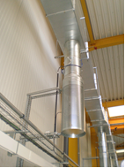
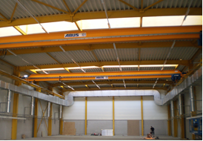
Etude de cas
L’énergie à l’ICEDD > ventilation des entreprises
ETUDE DE CAS : Hall industriel CAPAUL (atelier de mécanique de précision) Principe de ventilation et de climatisation Climatisation du hall par un système tout air ➔ un seul système de climatisation et de ventilation Les bouches sont à déplacement d’air ➔ grande précision de climatisation et homogénéité des températures demandées
Source : matriciel
L’énergie à l’ICEDD – sujet, date

Slide 30
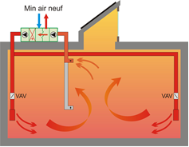
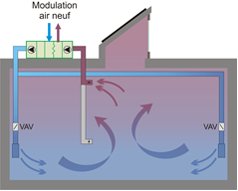
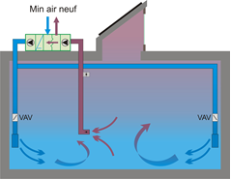
Etude de cas
L’énergie à l’ICEDD > ventilation des entreprises
ETUDE DE CAS : Hall industriel CAPAUL (atelier de mécanique de précision) Contrôle des débits En fonction du besoin de chaud et de froid, choix entre une climatisation haute ou basse Modulation en débit (boîte VAV) en fonction de la consigne de température des différentes zones du hall ➔ mais surtout limitation des débits
En mode chaud ➔ déstratification des températures
En mode free cooling ➔ optimisation des consommations froid
En mode froid actif ➔ maintien du manteau froid au sol
Source : matriciel
L’énergie à l’ICEDD – sujet, date

Slide 31
Merci de votre attention
The end
L’énergie à l’ICEDD > ventilation des entreprises
Energie > ventilation des entreprises
Didier DARIMONT
ICEDD asbl
Institut de Conseil et d'Etudes en Développement Durable asbl
Bvd Frère Orban, 4
B-5000 Namur (Belgique)
T: +32 (0)81.250.480
F: +32 (0)81.250.490
Courriel : dd@icedd.be - gk@icedd.be
Web: http://www.icedd.be
Source : matriciel
L’énergie à l’ICEDD – sujet, date

Slide 32
Références
Energie > ventilation des entreprises
Energie > ventilation des entreprises > Sources
Energie + : http://www.energieplus-lesite.be
    Copyright © UCL – Architecture et Climat - Faculté d'architecture, d'ingénierie architecturale, d'urbanisme (LOCI)– Université catholique de Louvain (Belgique) – all rights reserved
Guide de conception des bâtiment en zones d’activités économiques dans le cadre du développement durable
    Copyright © SPI* – Agence de développement pour la province de Liège
    Réalisation : MATRIciel place de l’Université , 25 1348 Louvain-La-Neuve (Belgium)

